Slide 1
<타조가죽 명함지갑BR>
담당자 :
연락처 :
직영몰 : http://www.lgmmall.com/

Slide 2
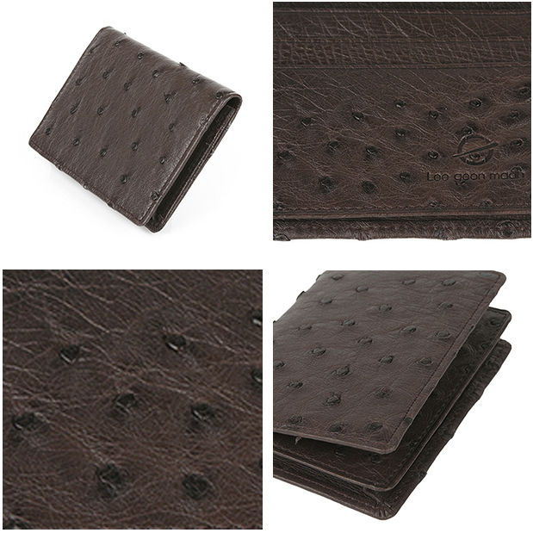
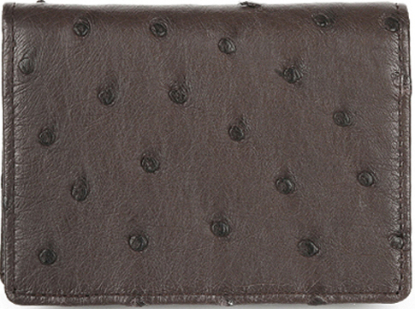
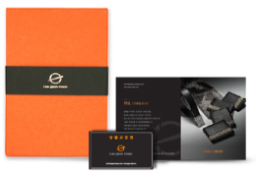
상 품 제 안 서
상 품 명
타조 명함지갑
상품 이미지
상품 이미지
모델명
LM134MPN004LBR
상품설명서
소 재
타조가죽
타조가죽의 고급스러움을 그대로 담고있는 지갑입니다.
타조가죽은 영하50도에서도 손상되지 않을 만큼 질기며 실용성을 더한 쉐입,다양한 연령대에 적합한 상품으로 클래식&캐주얼에도 모두 연출 가능한 제품입니다.
크 기
가로 10.5cm, 세로8cm
무 게
g
원산지
국내생산(Korea)
케이스
제조원
(주)이건만에이앤에프
임가공
불박, 띠지, 스티커, 라벨, 쇼핑백
소비자가
\240,000
공급가
(부가세별도)
문의

